Slide 1
Слобожанщина
Українські народні костюми

Slide 2
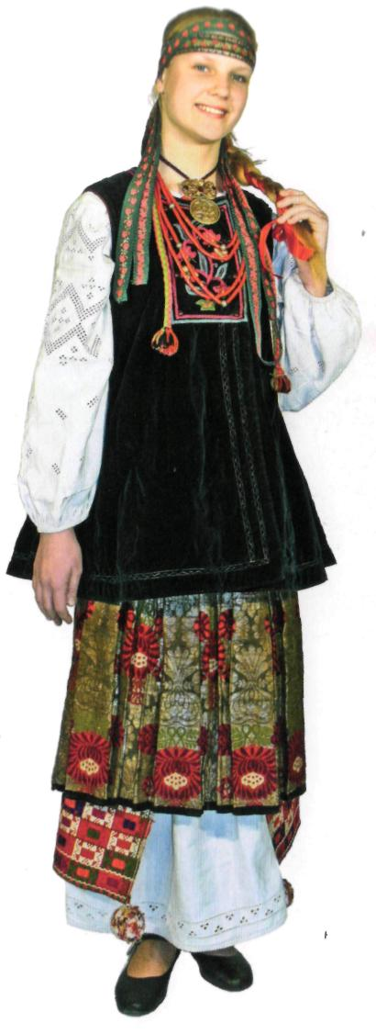
Жіночий костюмний комплекс на Слобожанщині включав білу сорочку, вишиту на уставках, уздовж рукавів та вузькому комірі. Низ рукавів («отлажки») збирали у зморшки (на нитку). Подолок сорочки оздоблювали мережкою, прутиком. Художню виразність цьому комплексові надавали парчові складові частини: очіпок, корсетка, запаска. Характерною на Слобожанщині була парчова або сатинова корсетка до дев'яти «вусів». Її оздоблювали зубцями на погрудді, обшитими, як і поли корсетки, кольоровою тасьмою («висічкою»). Поясне вбрання — плахта — тут ткалась у клітини жовтогарячої гами з вкрапленням червоної і чорної барв. Парчовий фартух («завіса») обшивався внизу сукном.

Slide 3
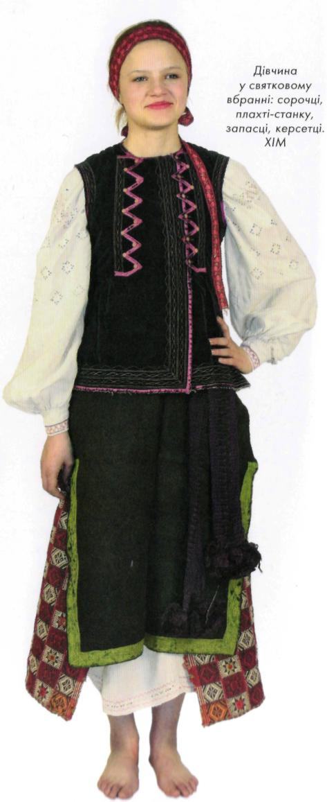
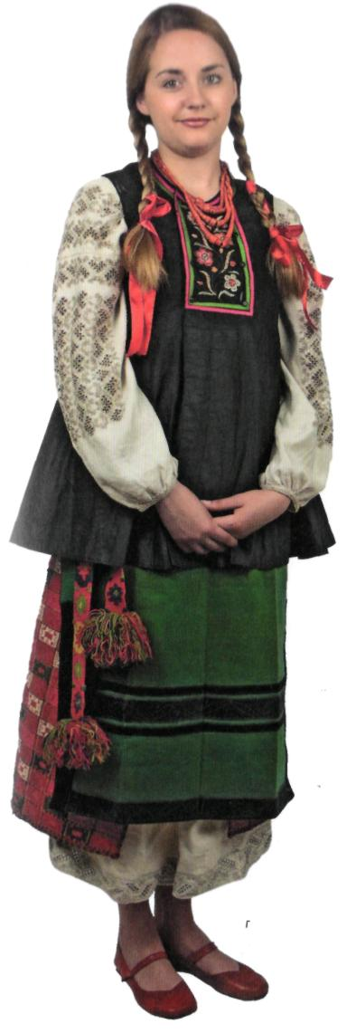

Slide 4
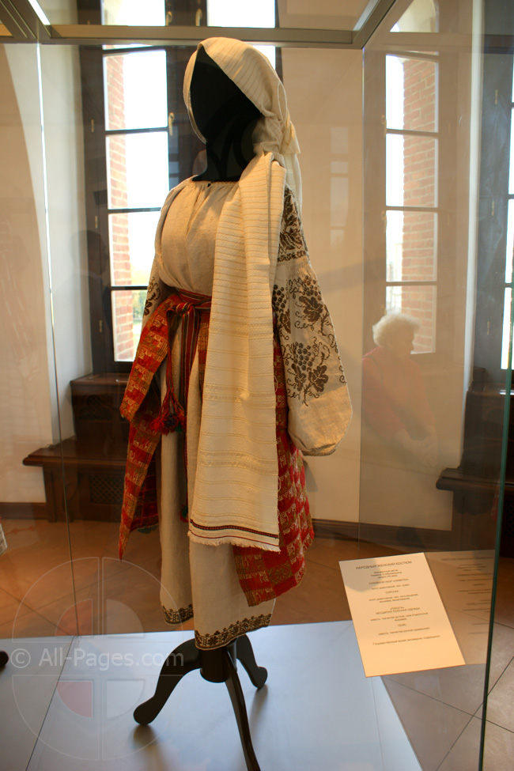
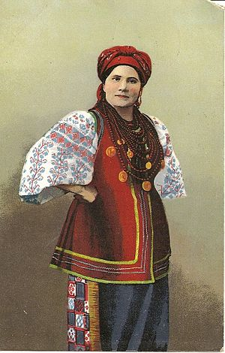

Slide 5
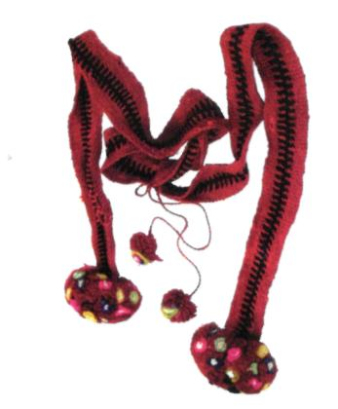
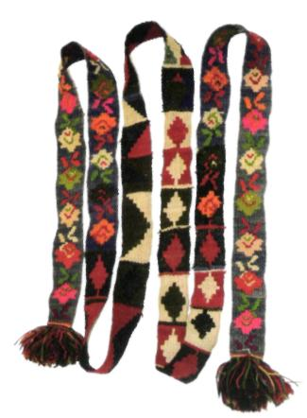
Різнокольорові вовняні пояси

Slide 6
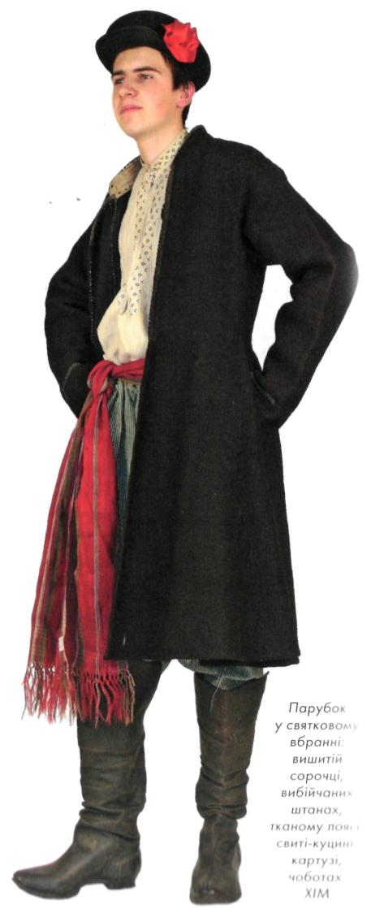
Чоловічий костюмний комплекс вирізнявся білою сорочкою, вишитою на комірі-стійці, чохлах і широкій манишці, яка защіпалась збоку; широкими в клітинку («пістряковими») штанами, стягнутими в талії до очкура; солом'яним брилем, смушевою шапкою; чорними шкіряними чоботами («пришвами»); сукняною киреєю, шерстяною чемеркою або розкішним кожухом; яскравим тканим поясом.

Slide 7
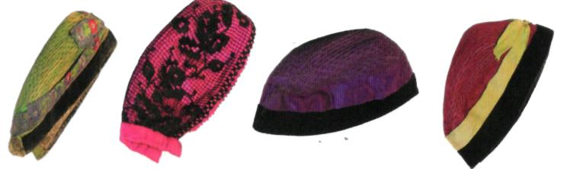
Літніми чоловічими уборами були картузи

Slide 8
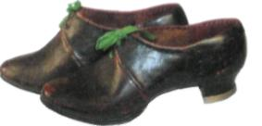
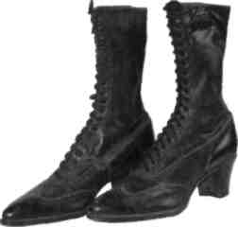
Як чоловіки, так і жінки носили чоботи на високих підборах зі сталевими або мідними підківками. Жіночі чоботи мали чорні, червоні, зелені або жовті халяви. Чоботи з чорної шкіри і різноколірними халявами мали назву "чорнобривці", з зеленої шкіри — "сап'янці". Влітку жінки взували відкриті черевики.

Slide 9
Дякую за увагу

